Slide 1
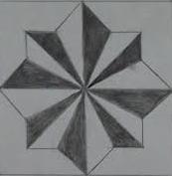
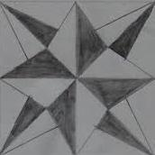
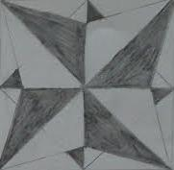
LA SECONDA B alle prese con il disegno tecnico…
Rose dei venti realizzate da Francesca Costanzo

Slide 2
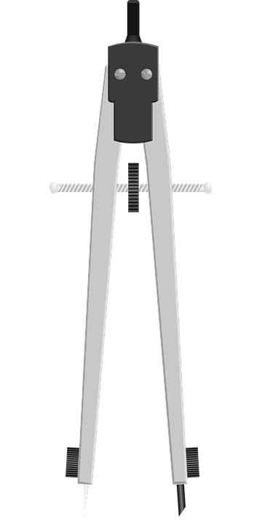
QUELLI CHE…
“Prof, ma usare il compasso è noioso e poco creativo!”

Slide 3
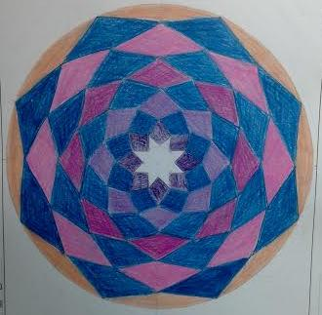
Giada Castiglioni

Slide 4
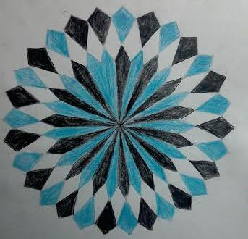
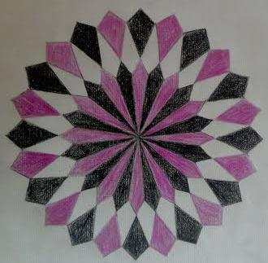
Valentina
Adragna
Sara
Galimberti

Slide 5
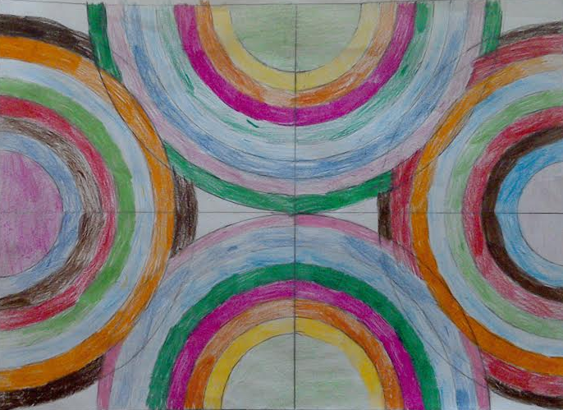
Davide Chiaramonte

Slide 6
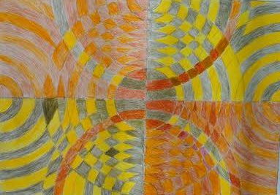
Michelangelo Stella
Simone Intrieri

Slide 7
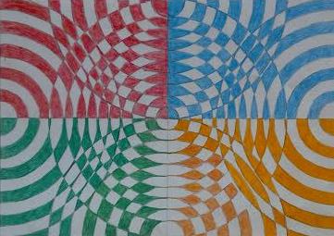
Sonny-Joi

Slide 8
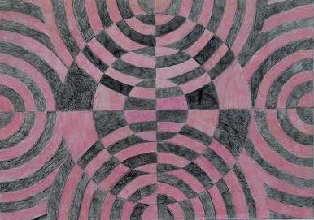
Valentina

Slide 9
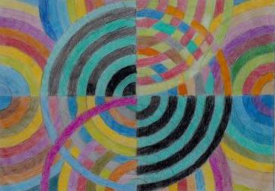

Slide 10
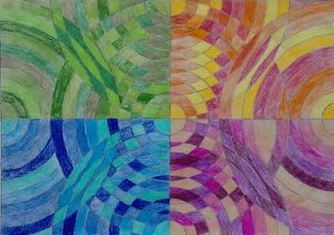
Giulia Palokaj

Slide 11
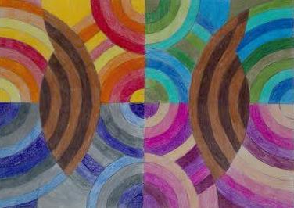
Letizia Digirolamo

Slide 12
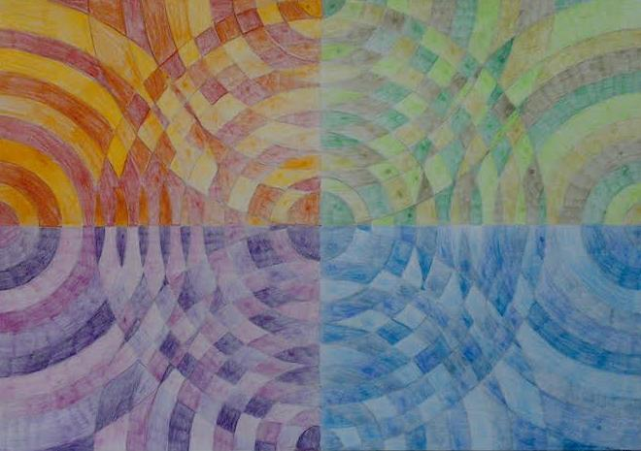
Giada Castiglioni

Slide 13
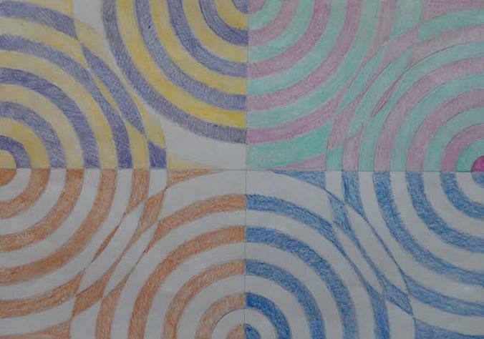
Alessandra Voicu

Slide 14
QUELLI CHE…
“Prof, ma che barba sepre queste proiezioni ortogonali!!!”

Slide 15
COMPASSO +
SQUADRE =
OPTICAL ART

Slide 16
Maryam Zaiba

Slide 17
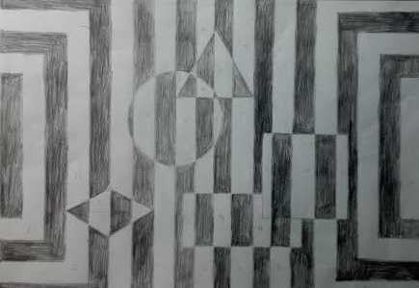
Simone

Slide 18
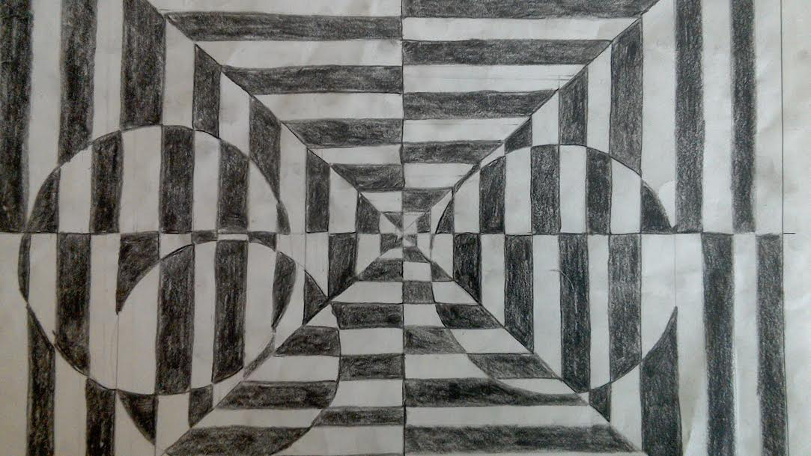
Sara

Slide 19
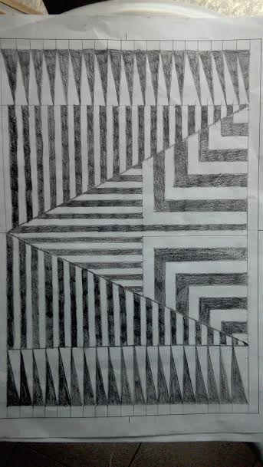
Valentina

Slide 20
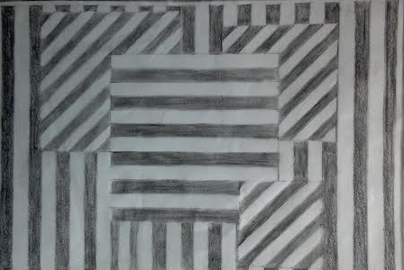
Giulia

Slide 21
Francesca

Slide 22
Giada Castiglioni

Slide 23
QUELLI CHE…
“Prof, ma è già finita l’ora???”

Slide 24
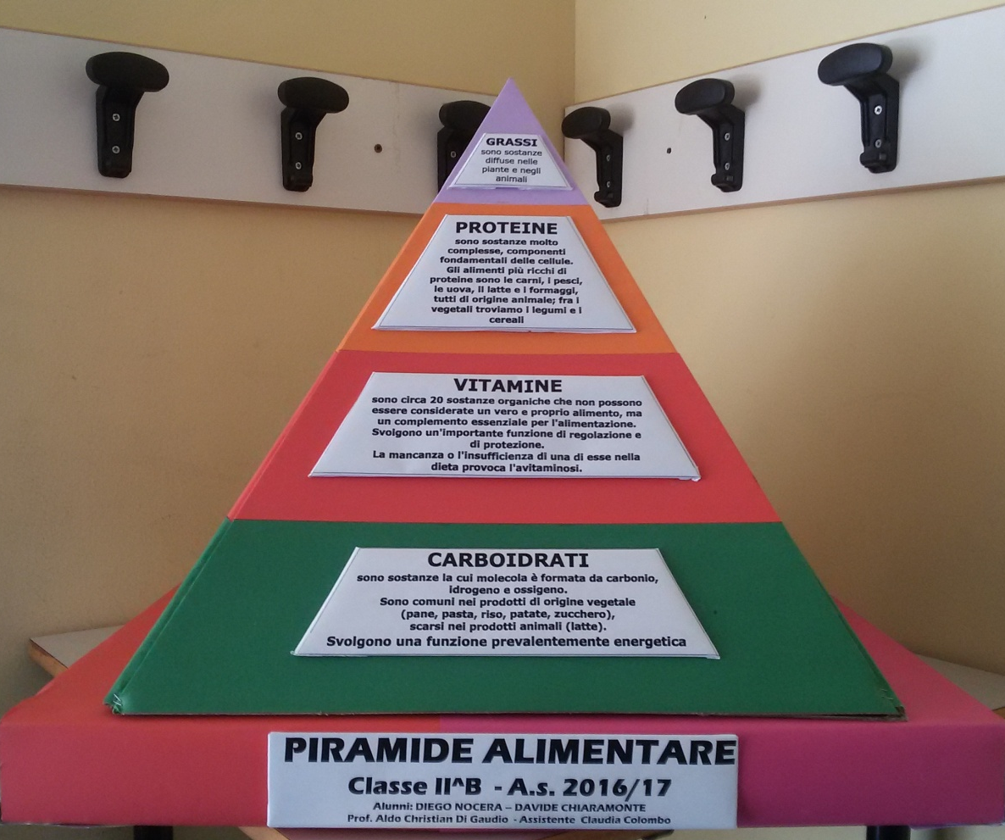
Diego e Davide intanto lavoravano
nel laboratorio…

Slide 25
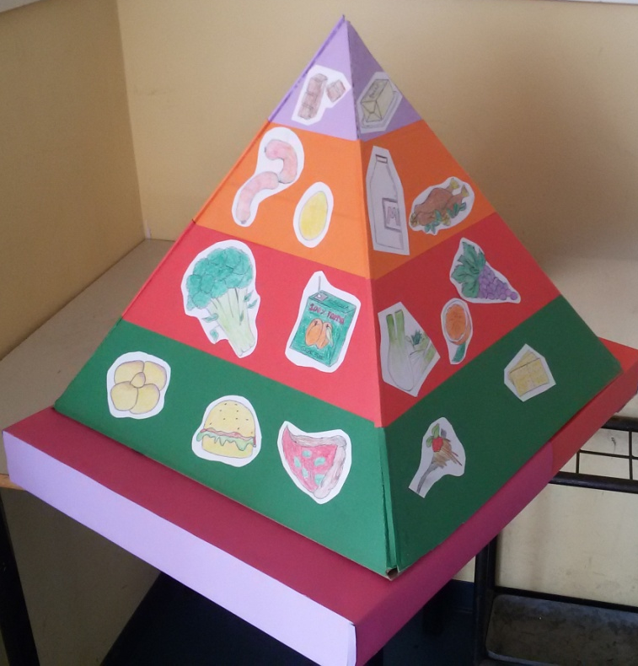
Per realizzare una splendida piramide degli alimenti a servizio dei compagni della futura seconda A…

Slide 26
BRAAAAVA SECONDA B!!!

